Slide 1
«Архитектурные памятники Долгопрудного»
МУНИЦИПАЛЬНОЕ АВТОНОМНОЕ ОБЩЕОБРАЗОВАТЕЛЬНОЕ УЧРЕЖДЕНИЕ
ГОРОДСКОГО ОКРУГА ДОЛГОПРУДНЫЙ
СРЕДНЯЯ ОБЩЕОБРАЗОВАТЕЛЬНАЯ ШКОЛА № 10
(К. № 4 «РЯБИНКА»)
Воспитатель высшей квалификационной категории Рыднова Л. А.

Slide 2
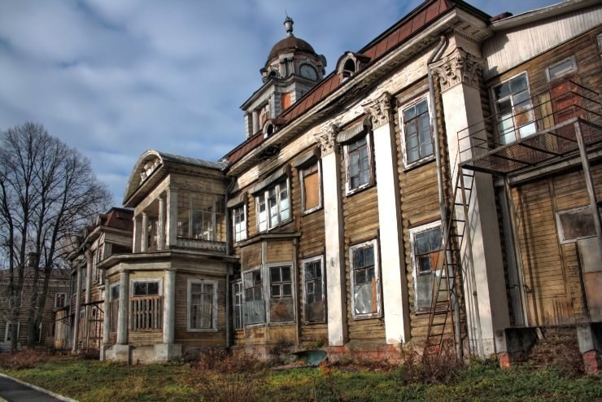
Дом Банза — это одно из величайших архитектурных сооружений российского города Долгопрудного. Его внутреннее и внешнее убранство привлекает и удивляет ежедневно большое количество человек. Дом Банза на территории усадьбы Виноградово.

Slide 3
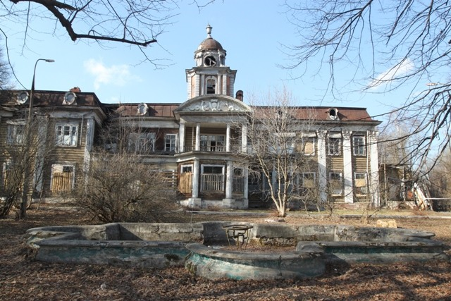
Дом Германа – это часть комплекса усадьбы Виноградово, которая основана в начале XVII века. Изначально, с 1623 года, усадьба принадлежала семье Пушкиных. С 1729 года неоднократно менялись владельцы усадьбы, она видоизменялась, на территории усадьбы была построена Владимирская церковь.

Slide 4
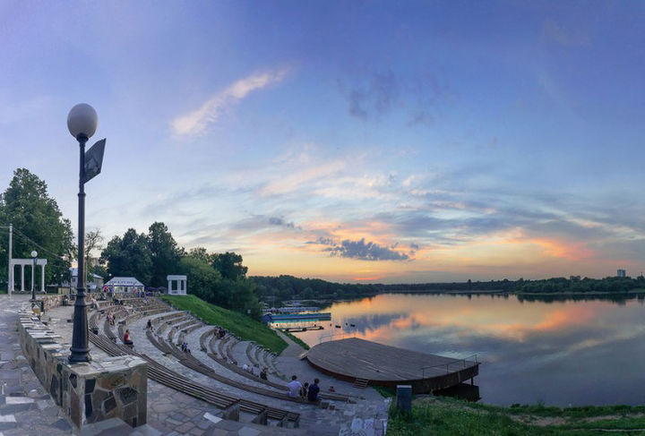
Котовский залив

Slide 5
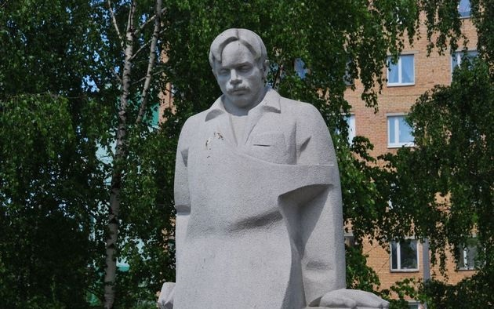
Памятник Строителю
«Городу Долгопрудному от коллектива ОАО «Московский камнеобрабатывающий комбинат». Скульпторы — Ф. М. и В. Ф. Согоян. Архитекторы — И. Н. и И. А. Воскресенские. Установлен в 2002 г.

Slide 6
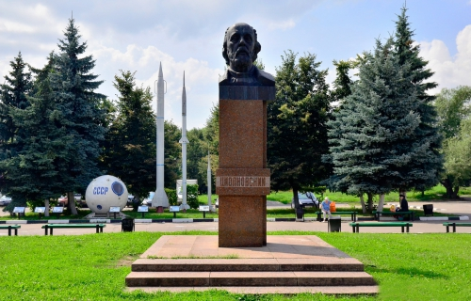
Памятник Циолковскому
Бюст К. Э. Циолковского. Работа заслуженного художника России, скульптора Ю. Иванова и архитектора В. Шестернина.

Slide 7
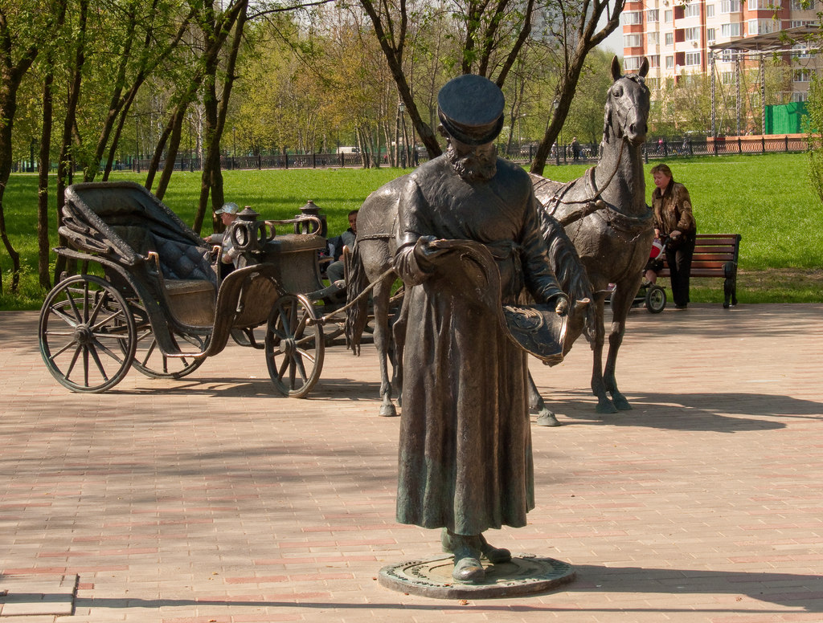
Памятник ямщику
Скульптурная композиция «Ямщик и двойка лошадей». Скульптура лошадей воздвигнута к 50-ти летнему юбилею города в сентябре 2007 года, а скульптура ямщика в начале мая 2008 года (скульптор — В. И. Жбанов).

Slide 8
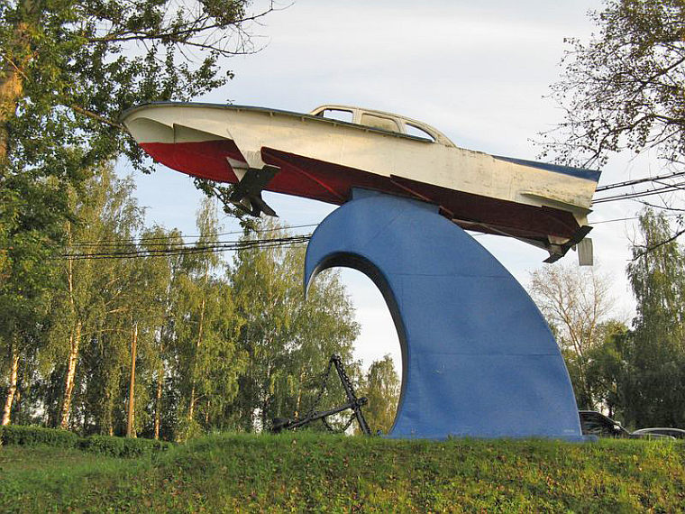
Памятник-ракета
Выставка продукции Долгопрудненского конструкторского бюро автоматики.
Долгопрудный — центр ракетостроения. Ракеты в Долгопрудном — это интереснейший памятник одного из подмосковных городов, который изображает несколько ракет, почти таких же по строению, как и настоящие, отличающиеся только размером. Именно к этому памятнику подъезжают все экскурсионные автобусы.

Slide 9
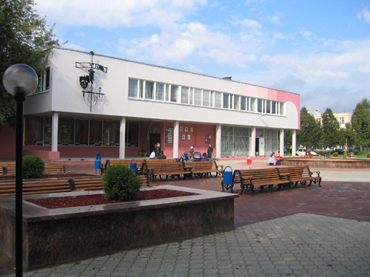
Театр «Город»
Бывший Д К «Маяк». Театр «Город» — это совсем еще молодой театр, основание которого пришлось на 1991 год. Репертуар этого театра сильно отличается от репертуара других театров. Его постановки адресованы почти всем возрастным категориям.

Slide 10
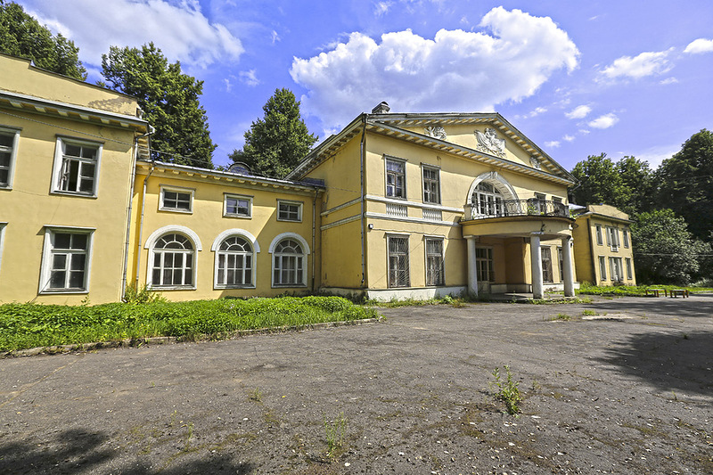
Усадьба Виноградово
В московской области, в черте города Долгопрудный, можно найти очень красивое историческое место — заброшенный дом Р. В. Германа с неплохой, в общем, сохранностью.

Slide 11
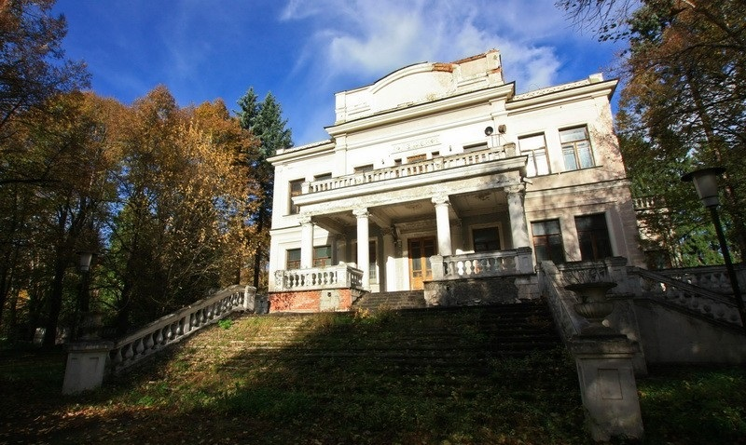
Усадьба Липовка
Бывшая дача И. В. Сталина «Липки».

Slide 12
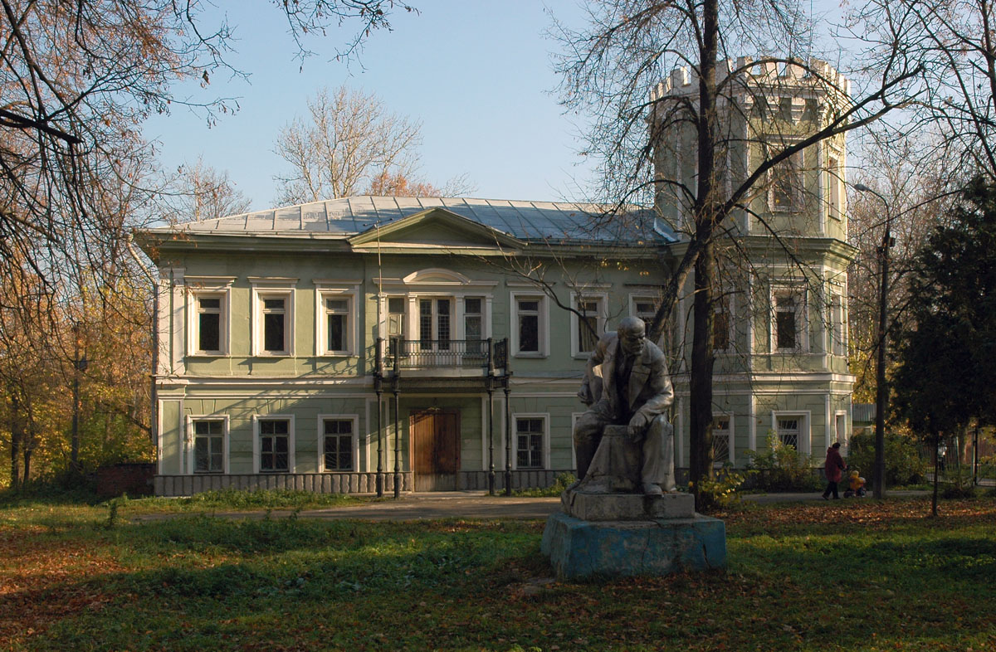
Усадьба Мысово — это усадьба, привлекающая к себе на территорию большое количество людей, как местных жителей, так и туристов со всех концов нашей страны. Усадьба окружена великолепным и очень живописным садом.

Slide 13
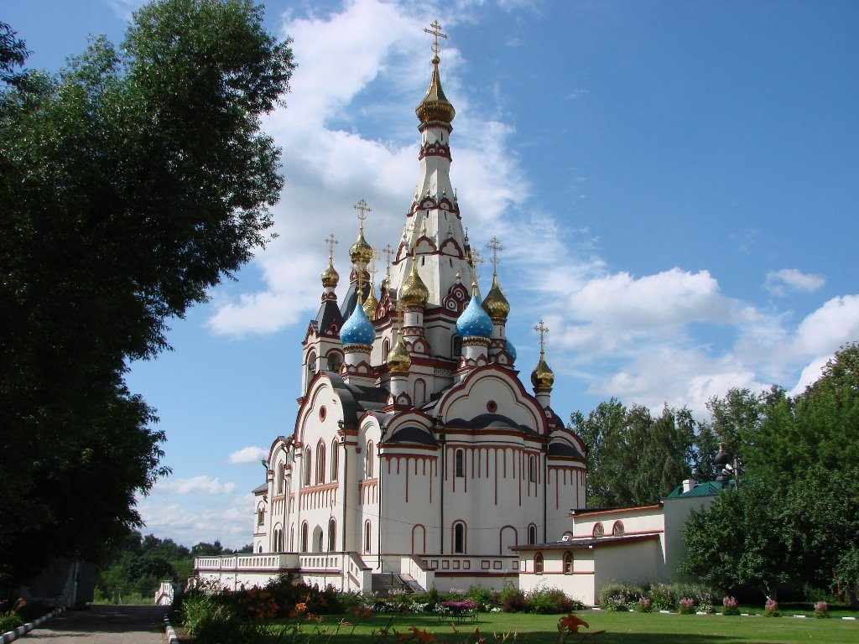
Храм Казанской Иконы Божьей Матери — это культовое религиозное сооружение, удивляющее и поражающее всех своим великолепием и величием. Храм виден почти со всех концов и окраин Долгопрудного.
Казанский храм расположен на территории храма Георгия Победоносца в бывшем селе Лихачёво, в настоящее время являющимся частью подмосковного города Долгопрудный.

Slide 14
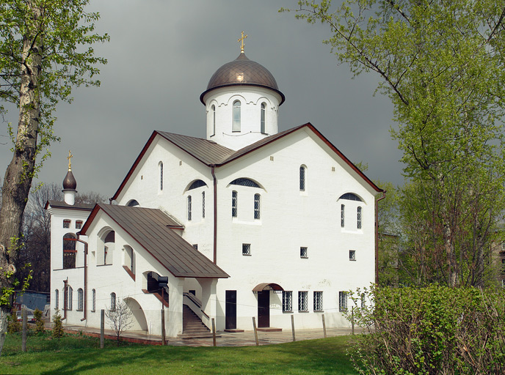
Храм Преображения Господня — это красивейший храм города Долгопрудный, который отлично гармонирует с окружающем его пейзажем. Храм очень чистый и благоустроенный, что является еще одним его плюсом.

Slide 15
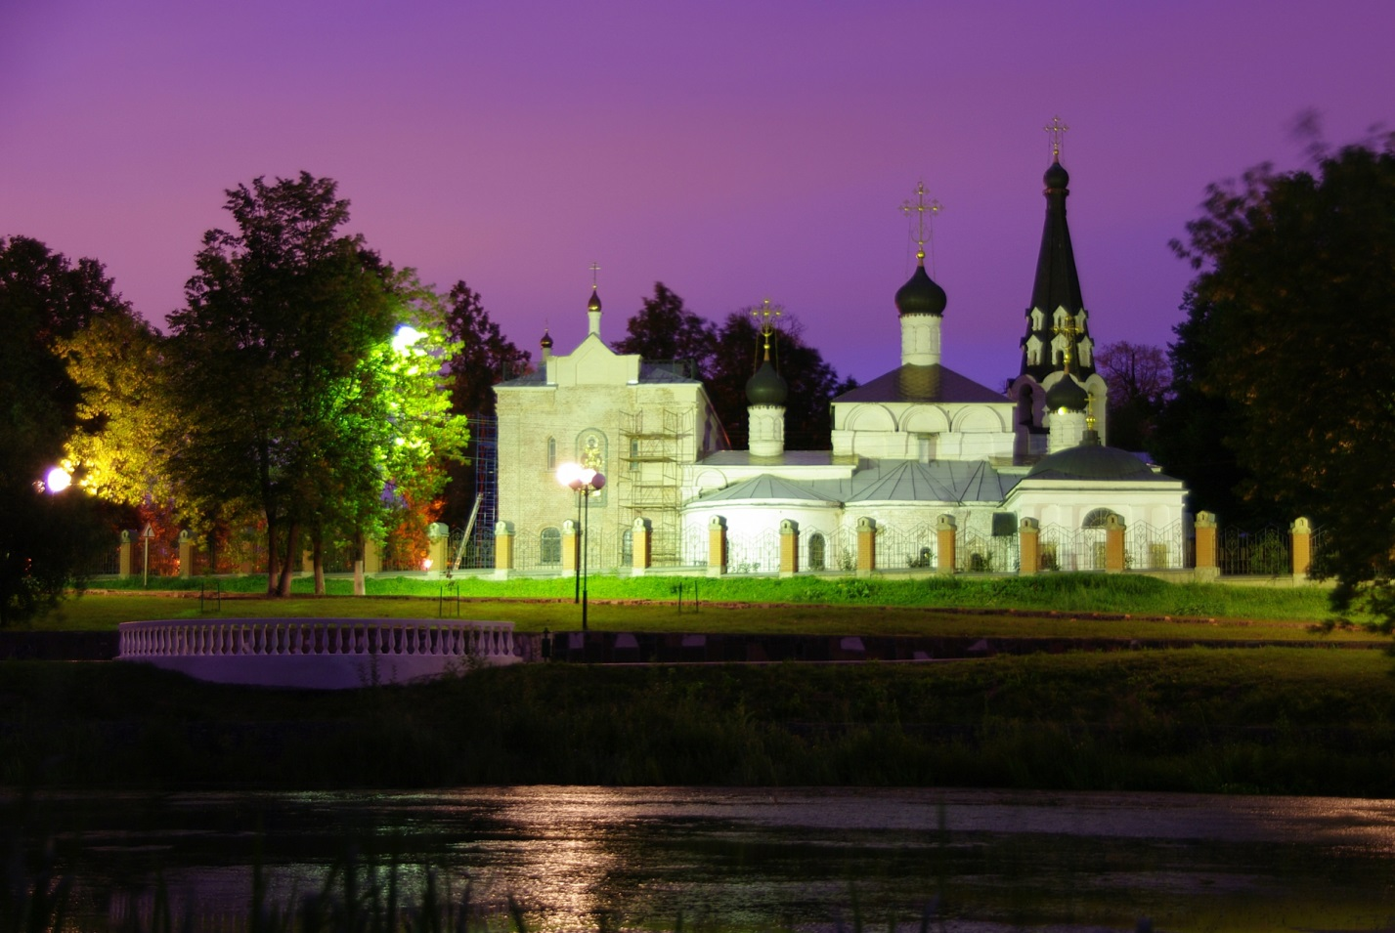
Церковь Спаса Нерукотворного Образа
Первая каменная постройка храма относится к 1684 г., когда князь Иван Борисович Репнин построил в усадьбе Котово Спасский храм с северным приделом и обходной галереей. В 30-е годы XVIII века имение Спасское вместе с храмом перешло в руки князей Юсуповых. Основной храм освящён в честь Нерукотворного образа Спасителя, приделы — Владимирской иконы Божией Матери и свт. Николая Чудотворца.

